Slide 1
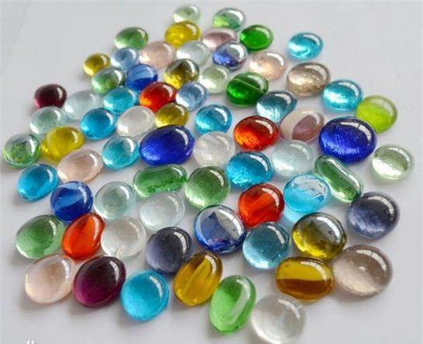
Муниципальное дошкольное образовательное автономное учреждение
«Детский сад №106 «Анютины глазки» комбинированного вида « г.Орска
«РАЗНОЦВЕТНЫЙ МИР КАМЕШКОВ МАРБЛС» как средство развития детей с ОВЗ
Дорошина Оксана Рауфовна
воспитатель первой квалификационной категории
г . Орск
2026 год

Slide 2
ЦЕЛЬ: познакомить педагогов с нетрадиционной технологией камешков «Марблс» в обучение детей дошкольного возраста.
ЗАДАЧА: мотивировать педагогов на применение камешков «Марблс» в групповой и индивидуальной работе с дошкольниками.
ОБОРУДОВАНИЕ: камешки «Марблс» разного цвета, текстуры, размера; карточки с заданиями.

Slide 3
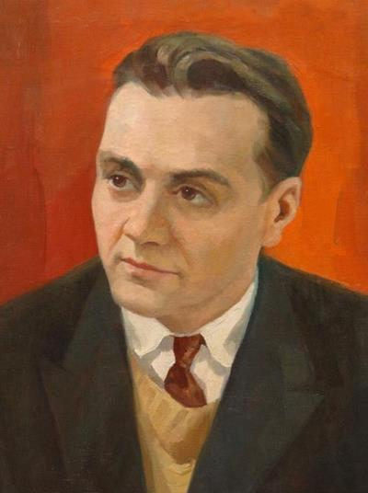
«Истоки способностей и дарований детей находятся на кончиках пальцев.
От пальцев идут тончайшие ручейки, которые питают источник творческой мысли».
Сухомлинский В.А.

Slide 4
АКТУАЛЬНОСТЬ
Вопросы повышения работы по развитию мелкой моторики и координации движений пальцев рук детей очень актуальны в наши дни, потому что современные дошкольники – это дети с новым типом сознания, тесно связанным с проникновением в повседневную жизнь информационных технологий, поколение «экранных детей». Это подтолкнуло меня к поиску как традиционных, так и нетрадиционных игровых приёмов и средств работы с детьми. Одним из таких приёмов является специально организованная деятельность с использованием интересных камешков, которые называются «Марблс». Красота этих камешков завораживает настолько, что и взрослым, и детям хочется к ним прикоснуться, подержать их в руках, поиграть с ними. Так эстетическая привлекательность «Марблс» усилила интерес к этой игре.

Slide 5
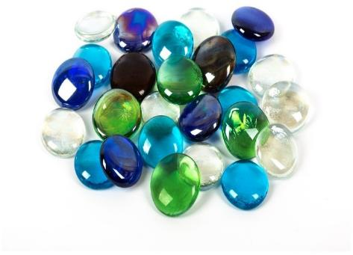
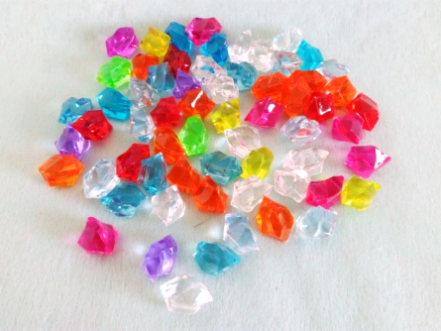
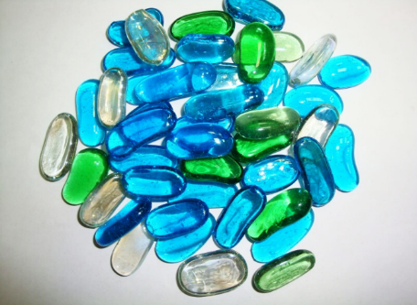
ИСТОРИЯ СОЗДАНИЯ КАМЕШКОВ МАРБЛС
МАРБЛС – это сияющий стеклянный шарик, выполненный в различных расцветках, что в переводе с английского означает «мрамор», далёкий потомок глиняных шариков, которые в древности были игрушками для людей. Некоторые камешки «Марблс» имеют форму приплюснутого шара и носят название – кабошоны, что в переводе означает «шляпка гвоздя». Именно их удобнее использовать в своей работе, так как этот камешек более устойчив и не перекатывается.

Slide 6
КАМЕШКИ «МАРБЛС» СПОСОБСТВУЕТ
РЕШЕНИЮ ЦЕЛОГО РЯДА ЗАДАЧ:
развивают сенсорику, обследовательские действия;
расширяют представления об окружающей действительности и словарный запас;
способствуют закреплению понятий величины, формы, цвета, количества;
развивают умения сравнивать, классифицировать, группировать, чередовать по признаку, анализировать;
развивают навыки порядкового и количественного счета;
формируют готовность к обучению грамоте (упражнение в звукобуквенном разборе слова, закрепление правильного образа буквы);
способствуют развитию ориентировки в пространстве, на листе бумаги;
развивают чувство ритма, цвета, композиции;
развивают мелкую моторику рук, точность и продуктивность движений;
способствуют развитию воображения и творчества;
способствуют развитию самостоятельности и инициативности ребенка.

Slide 7
ТРЕБОВАНИЯ К ОРГАНИЗАЦИИ
ПРОВЕДЕНИЯ ИГР С КАМЕШКАМИ «МАРБЛС»
Для повышения эффективности воздействия при выполнении различных упражнений необходимо задействовать пальцы обеих рук;
Подбор игр осуществляется с учётом возрастных и индивидуальных возможностей детей;
Наличие познавательной направленности игры;
Безопасность: игровая деятельность с камешками не предполагает использования их детьми в самостоятельной деятельности, только под присмотром взрослого;
Необходимо объяснить ребенку, что камешки «Марблс» несъедобны, невкусны и нельзя их брать в рот; их нельзя кидать, так как они стеклянные и могут разбиться.

Slide 8
ОРГАНИЗАЦИЯ ПРОЦЕССА ИГРЫ
Форма работы: индивидуальная работа;
подгруппы детей по 4 - 6 человек.
Индивидуальная работа: дети раннего возраста (2-3 года);
дети младшего возраста (3-4 года);
дети дошкольного возраста (5-7 лет).
Состав подгрупп: средний возраст детей (4 – 5 года);
старший возраст детей (6 – 7 лет).
Игры включаются в образовательную деятельность, а также, проводятся во вторую половину дня, по подгруппам и индивидуально.
Продолжительность зависит от возраста детей и составляет от 5 до 25 минут.

Slide 9
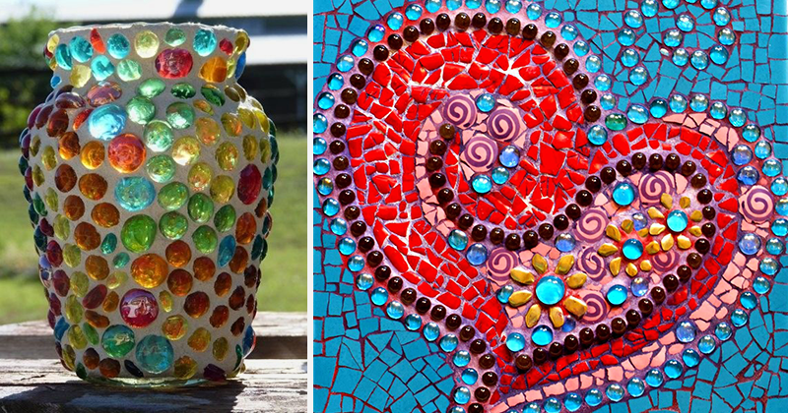
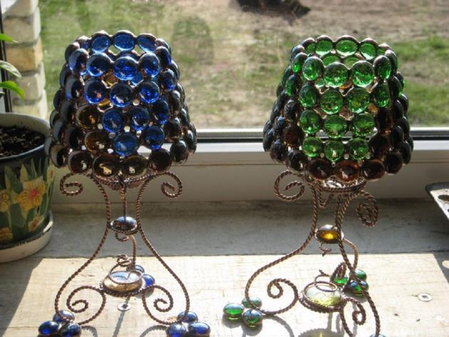
МАРБЛС полюбились дизайнерам, и они охотно используют их в качестве оформительского материала.

Slide 10
ПРАКТИЧЕСКАЯ ЧАСТЬ
ДИДАКТИЧЕСКИЕ ИГРЫ
С КАМЕШКАМИ МАРБЛС

Slide 11
УПРАЖНЕНИЕ «Знакомство».
Цель: привлечение внимания ребенка к тактильному объекту.
Оборудование: ёмкость с камушками "Марблс".
Задание: педагог предлагает поперебирать камешки руками, при этом обращает внимание на форму, цвет, текстуру камней, просит рассказать какие они (стеклянные, гладкие, скользкие, прохладные, шершавые и т.д), качеством - хрупкое, прозрачное; цветом - красный, синий.
- выкладывать их из ёмкости, двигать в ней руками по очереди и одновременно.
- попробовать тактильные ощущения:
Кулачковой захват (как можно больше возьмите в кулачок камешков, и раскрыв кулачки, определите визуально, не считая в каком кулачке больше (можно и считать)
Щипковый захват (обеими руками возьмите камушки (ведущая рука захватывает больше)
Пинцетный захват (взять камешек большим и первым пальцем обеих рук)
- послушать не речевые звуки в абсолютной тишине - один камешек уронили в контейнер, второй на стол (в ёмкости – звон, на столе – стук).
Устроить грохот: взять двумя ладонями и уронить в ёмкость (услышали шум).
- взять камешки определенного цвета большим и третьим и т.д. Можно упражнять все пальчики в любом порядке слева направо и справа налево.
Затем даётся время для самостоятельного манипулирования.

Slide 12
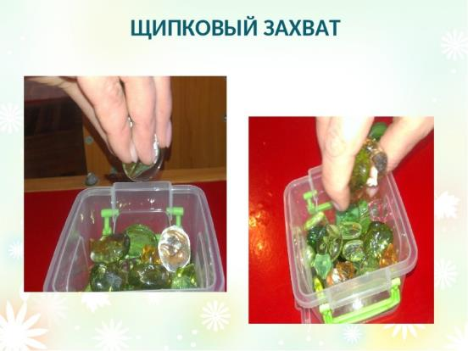
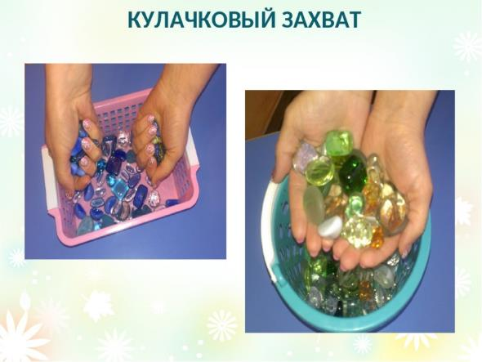
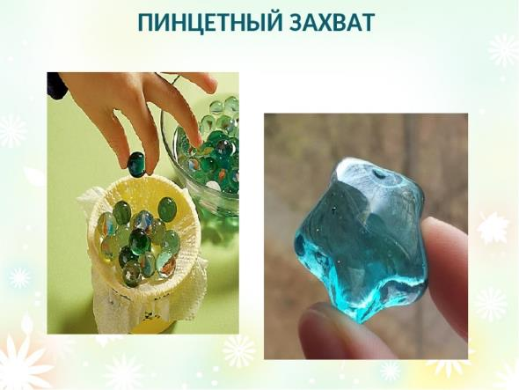
РАБОТА С КАМЕШКАМИ СОЗДАЕТ УСЛОВИЯ ДЛЯ СОВЕРШЕНСТВОВАНИЯ МЕЛКОЙ МОТОРИКИ ПАЛЬЦЕВ,
ДВИЖЕНИЙ РУК

Slide 13
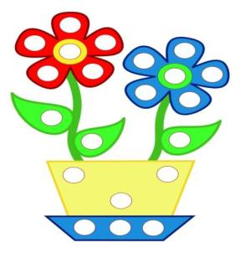
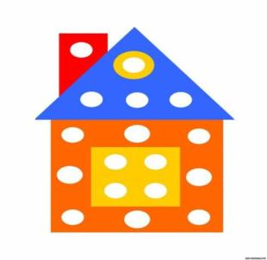
УПРАЖНЕНИЕ «Собери по образцу».
Цель: развитие умения различать цвета, называть их; развитие зрительного восприятия, внимания, памяти, мелкой моторики рук.
Оборудование: карточки с заданиями, камешки "Марблс".
Задание: Педагог предлагает разложить камешки накладывая их на образец -карточку, на которой нанесен цветной рисунок.

Slide 14
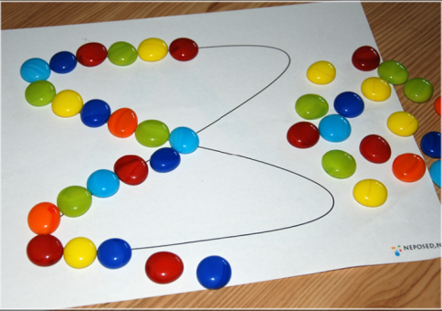
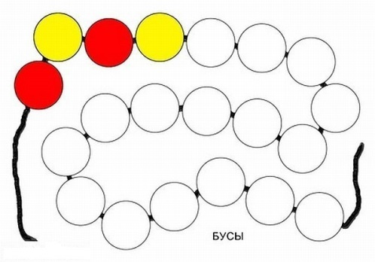
УПРАЖНЕНИЕ "Продолжи узор».
Цель: учить складывать камешки, прикладывая один к другому; развитие мелкой моторики, усидчивости, зрительного внимания, воображения, логического мышления.
Оборудование: камешки «Марблс», карточки с заданием. Для детей с низкой моторной ловкостью: специально заготовленные камешки на липучке.
Задание: Педагог выкладывает начало узора и предлагает ребёнку продолжить узор в соответствии с заданной последовательностью.

Slide 15
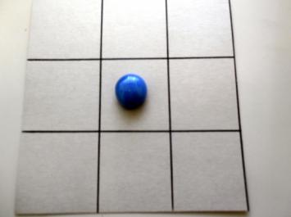
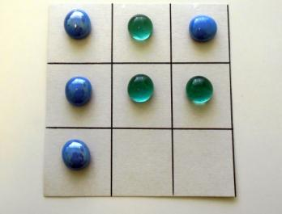
УПРАЖНЕНИЕ «Найди место камешку» (ориентация на плоскости).
Цель: учить ориентироваться на плоскости; профилактика оптико-пространственных нарушений; развитие слухового восприятия, мелкой моторики рук.
Оборудование: плоскость (лист бумаги, шершавая поверхность) разлинованная на квадраты (3*3; 4*4), камушки "Марблс".
Задание: педагог дает устные задания типа:
Положите красный камушек в центр листа. Синий - в левый верхний угол, зеленый - в правый верхний угол, синий - в правый нижний; зеленый - в левый нижний. Проверку задания можно выполнить через предъявление эталона к заданию и через устный контроль педагогом.

Slide 16
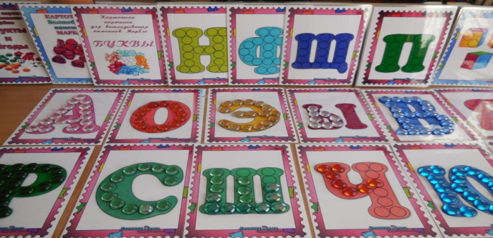
УПРАЖНЕНИЕ «Знакомство с буквой».
Цель: закрепить зрительный образ изучаемой буквы; развитие мелкой моторики рук; развитие умения различать цвета.
Оборудование: камешки "Марблс", карточки с образцами букв для наложения камушков. Для детей с низкими моторными навыками специально подготовленные камушки и образцы (с липучками).
Задание: Педагог уточняет название букв и закрепляет её образ путём наложения камешков на её контур.

Slide 17
Муниципальное дошкольное образовательное автономное учреждение
«Детский сад №106 «Анютины глазки» комбинированного вида « г.Орска
«РАЗНОЦВЕТНЫЙ МИР КАМЕШКОВ МАРБЛС»

Slide 18
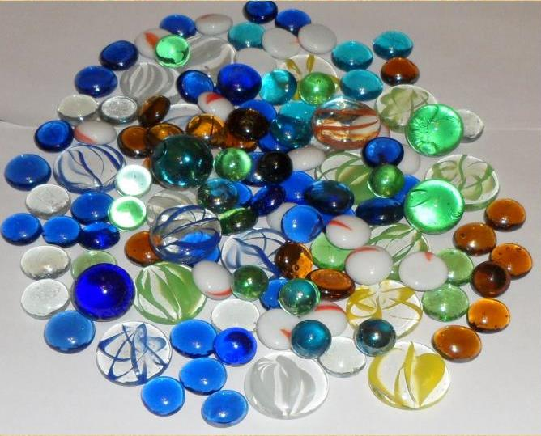
СПАСИБО ЗА ВНИМАНИЕ!

